Slide 1
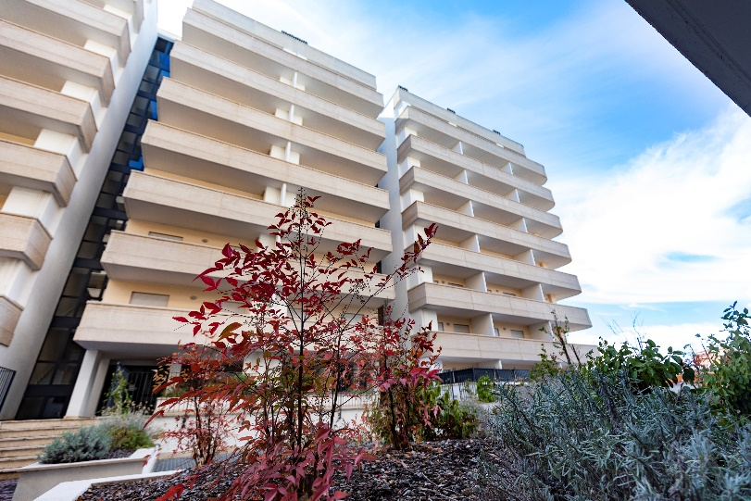
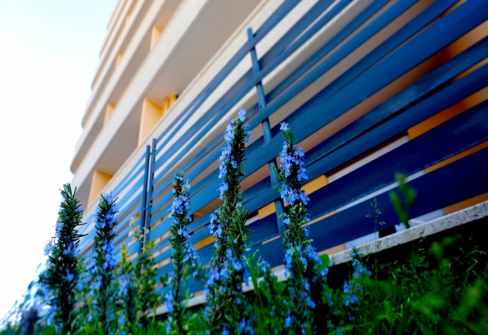
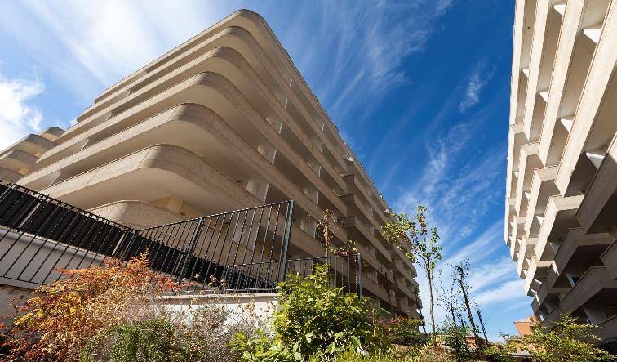
OFFERTA RISERVATA agli STUDENTI
UNIVERSITA’ CAMPUS BIO-MEDICO di ROMA

Slide 2
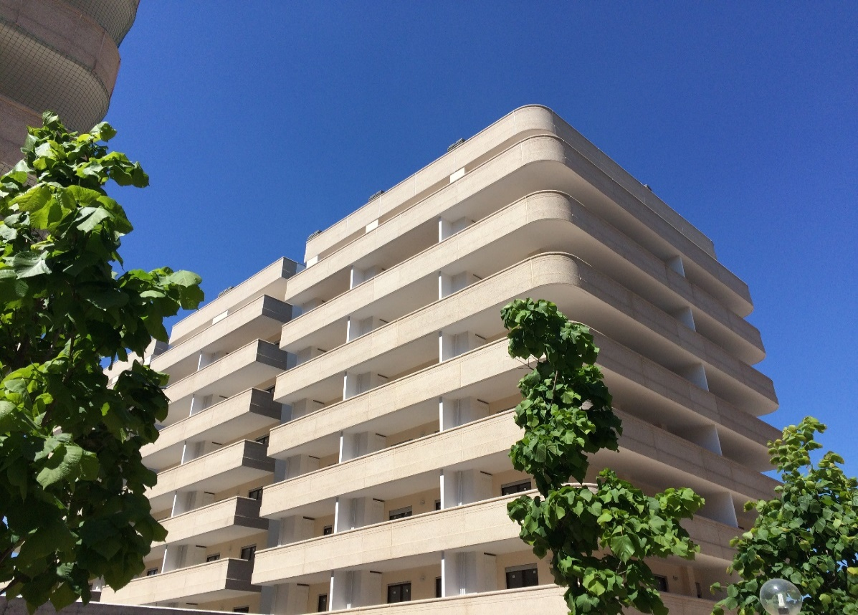
GRUPPO DOMUS – IMMOBILI in LOCAZIONE quartiere FONTE LAURENTINA
TIPOLOGIA
ampia scelta di appartamenti
Bilocali ammobiliati di nuova costruzione e dotati di BOX AUTO
SICUREZZA
immobili realizzati con strutture antisismiche, dotati di portone d’ingresso blindato e videocitofono
CLASSE ENERGETICA
A e B
VERDE
immerso nel verde con piste ciclabili e impianti sportivi

Slide 3
APPARTAMENTI E LOCAZIONI
DOMUS dispone di confortevoli appartamenti nel quartiere Fonte Laurentina, a circa 3km dall’Università Campus Bio-Medico di Roma.
All’interno dello stesso edificio con ascensore è possibile prendere in locazione bilocali di circa 40 mq, con ampio balcone e affaccio silenzioso, scegliendo tra:
LOCAZIONE ORDINARIA: appartamenti ammobiliati con un canone di locazione mensile da 640 a 670 euro e oneri condominiali di 45 euro (utenze escluse e iva compresa).
Su richiesta è possibile attivare due opzioni di arredo plus (vedi slide successiva).
LOCAZIONE CASA VACANZE: n. 5 appartamenti ammobiliati per periodi brevi o lunghi con un costo soggiorno all inclusive che varia a seconda del periodo di prenotazione.
Il pacchetto all inclusive comprende:
Utenze (allacci e consumi)
WiFi (attivazione e consumi)
Aria condizionata (1 split)
Balcone attrezzato
COMFORT BOX
Servizio di pulizia (a pagamento)
Tv
Lavastoviglie
Bollitore elettrico
Piatti e posate
Tazze e calici
Macchina del caffè
Stendibiancheria
Asse e ferro da stiro
Aspirapolvere
Asciugacapelli
Biancheria
COMFORT BOX

Slide 4
ARREDAMENTO APPARTAMENTI
Cucina su misura dotata di:
Piano cottura
Cappa
Forno
Frigorifero
Frezeer
Tavolo con quattro sedie
Living con vani a giorno e mobile porta TV
Divano letto 2 posti con rete e materasso integrato
Living
Kitchen
Armadio quattro ante
Comò tre cassetti
Comodino
Letto a cassettone, doghe in legno e materasso
Bagno con vasca e bidet
Lavatrice in apposito vano sul balcone
Bedroom
Bathroom
Opzioni PLUS su richiesta
(solo locazioni ordinarie)
Divisorio Living- Kitchen: è possibile sostituire il living con i vani a giorno con una cassettiera e un armadio ad un anta oppure con due cassettiere, nonché separare l’angolo cucina dalla sala living con un pannello mobile
Letti singoli: è possibile sostituire il letto matrimoniale a cassettone con due letti singoli a cassettone

Slide 5
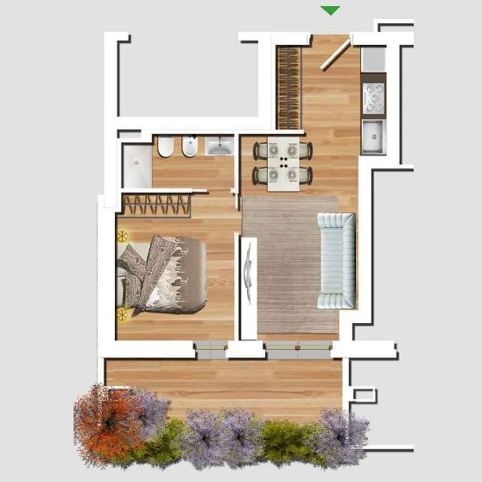
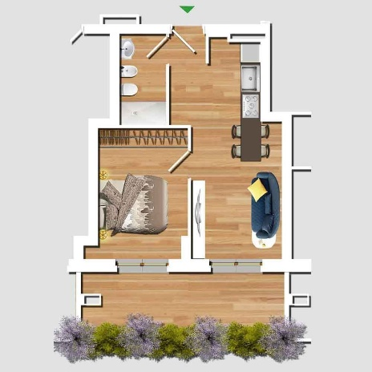
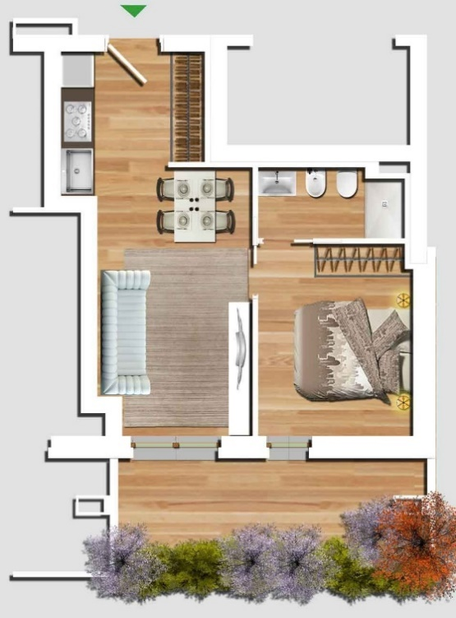
TIPOLOGIA APPARTAMENTI – in locazione ordinaria
a) BILOCALE 41 mq
composto da ingresso, salone, angolo cottura camera letto con bagno
Balcone 12 mq
Canone mensile 640€
Oneri condominiali 45€
b) BILOCALE 41 mq
composto da ingresso, salone, angolo cottura, camera letto con bagno
Balcone 12 mq
Canone mensile 650€
Oneri condominiali 45€
c) BILOCALE 43 mq
composto da ingresso, salone, angolo cottura, camera letto, bagno
Balcone 13 mq
Canone mensile 660 €
Oneri condominiali 45€

Slide 6
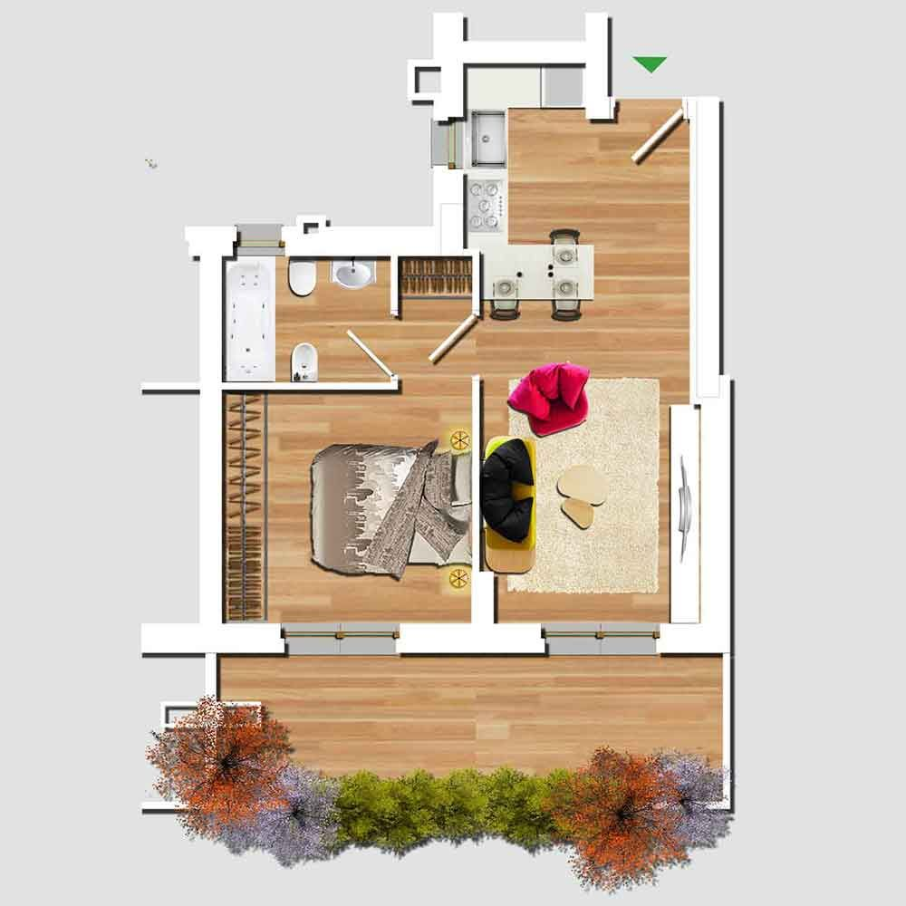
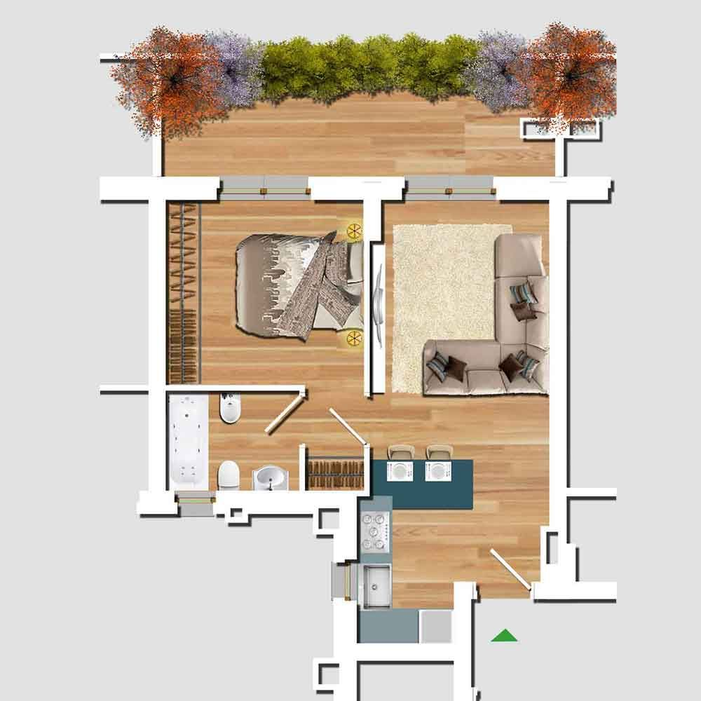
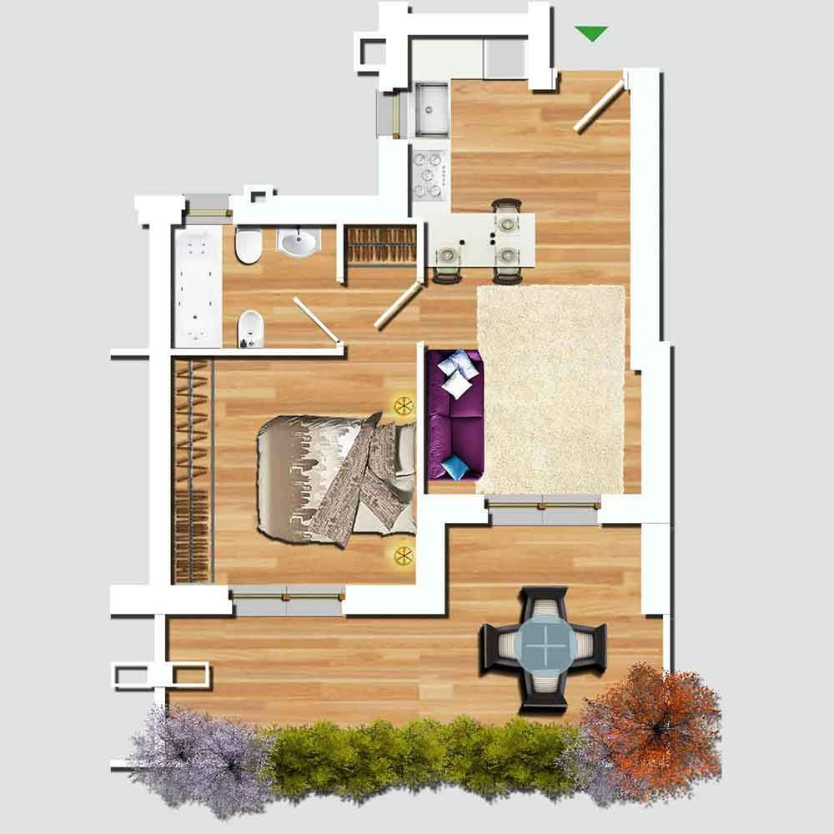
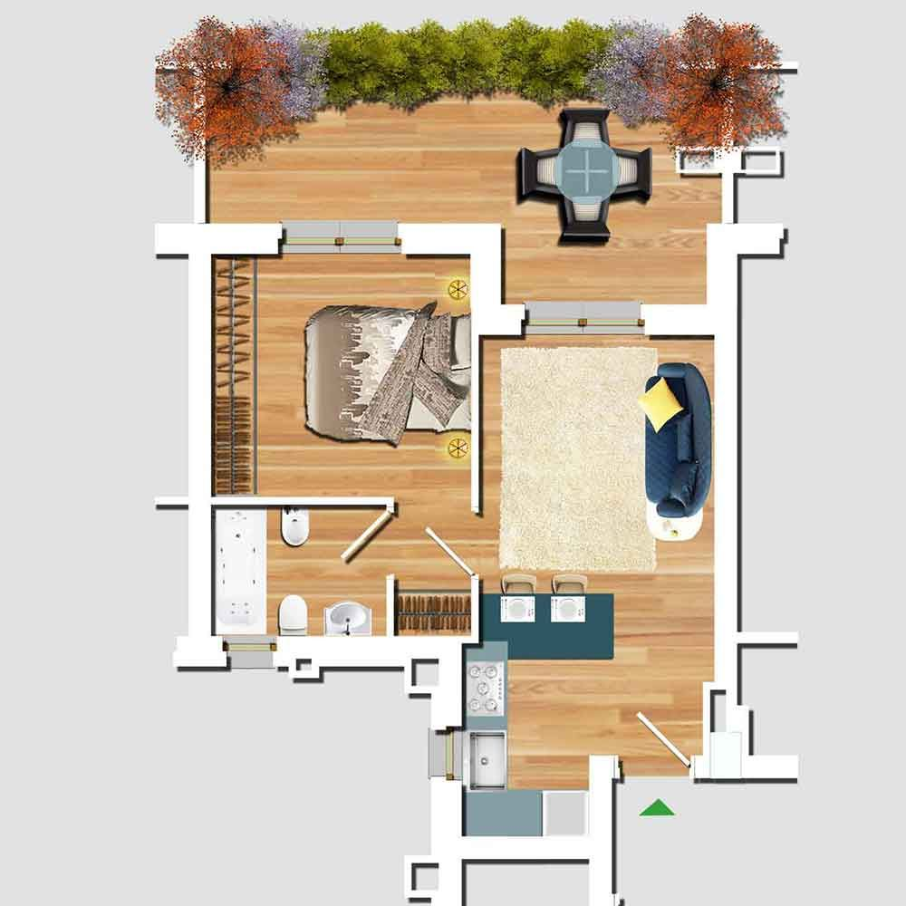
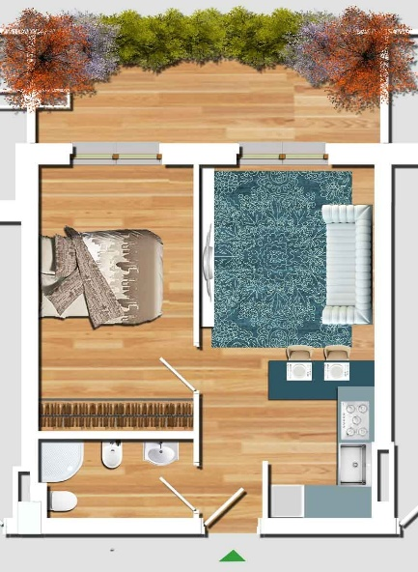
TIPOLOGIA APPARTAMENTI – casa vacanze
GREEN apartment
https://book.cleanbnb.house/roma/fonte-laurentina-green-apartment
YELLOW apartment
https://book.cleanbnb.house/roma/fonte-laurentina-yellow-apartment
GREY apartment
https://book.cleanbnb.house/roma/fonte-laurentina-grey-apartment
RED apartment
https://book.cleanbnb.house/roma/fonte-laurentina-red-apartment
BLU apartment
https://book.cleanbnb.house/roma/fonte-laurentina-blu-apartment

Slide 7
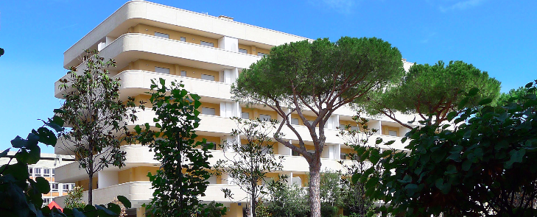
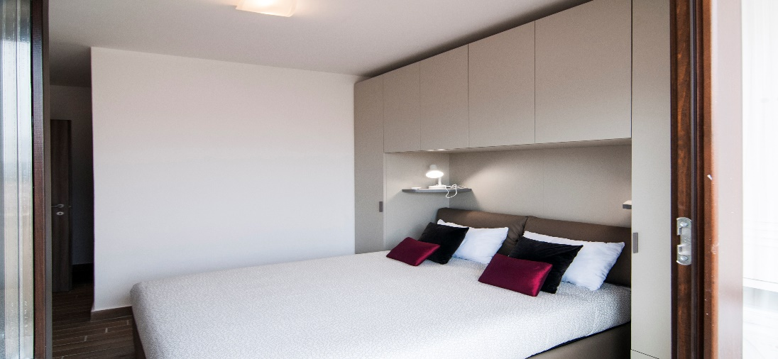
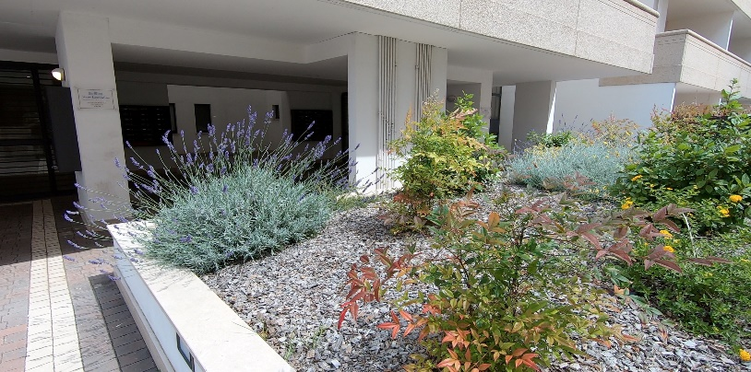
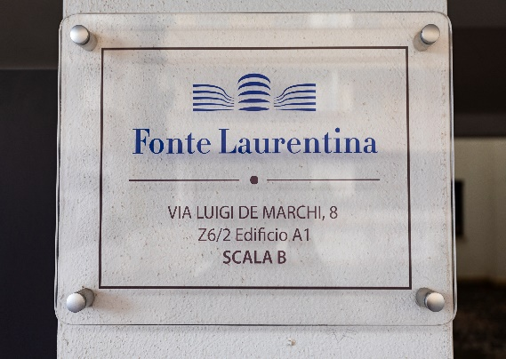
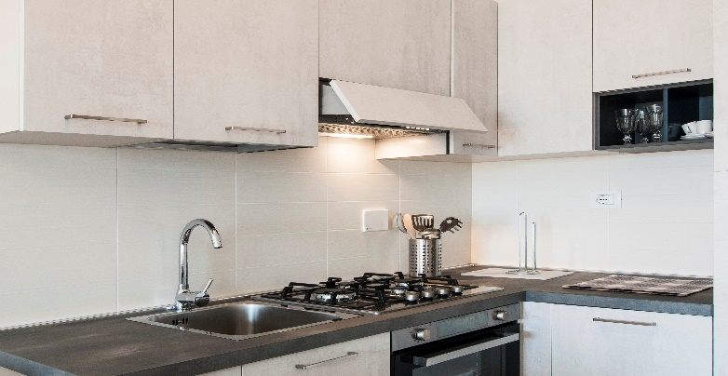
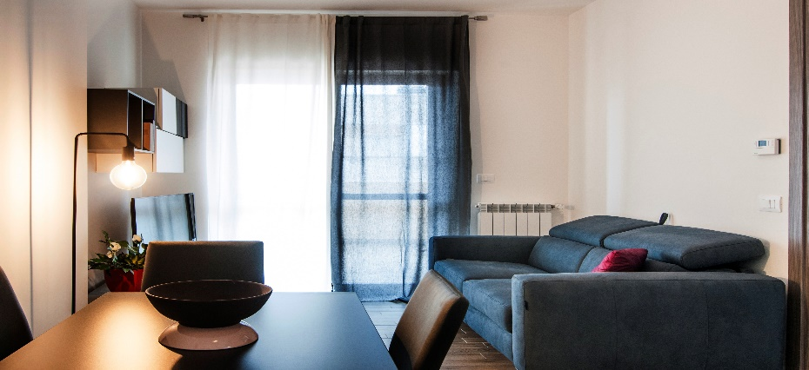
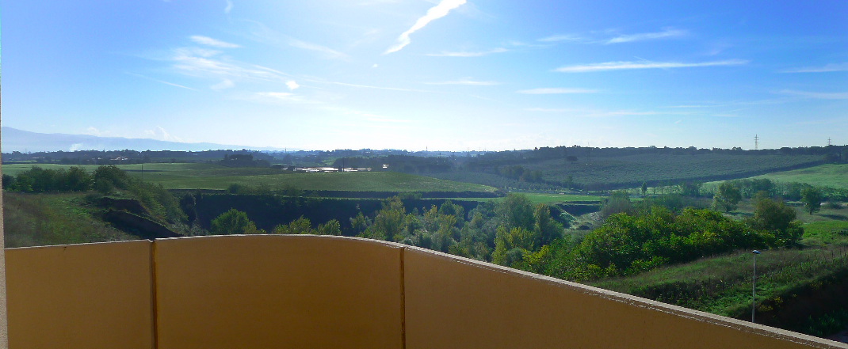
FOTOGALLERY

Slide 8
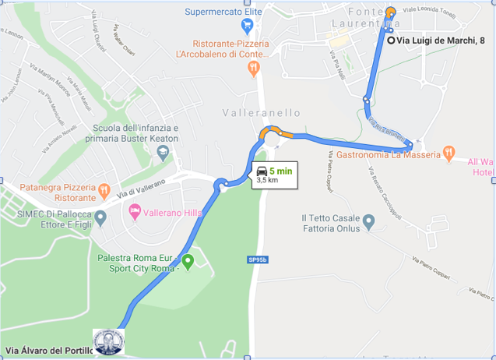
FONTE LAURENTINA: LOCATION, TRASPORTI e MOBILITA’
Gli appartamenti sono ubicati a FONTE LAURENTINA e distano 3,5 km, 5 minuti auto, dal CAMPUS BIO MEDICO che potrà essere raggiunto con:
SERVIZIO NAVETTA
1/2 transfer mattino
1/2 transfer sera
AUTOBUS LINEA
n. 72
Il quartiere è situato in posizione strategica:
- grazie al corridoio di trasporto pubblico di collegamento con la METRO B si possono raggiungere in breve tempo tutte le aree della città e le stazioni ferroviarie di Roma Termini e Roma Tiburtina
- la vicinanza dall’uscita 25 del G.R.A. (1,4 km) consente di arrivare rapidamente agli snodi autostradali più importanti della città di Roma, tra i quali la A24 (Autostrada Roma-Teramo) e la A1 (Autostrada Roma-Firenze e Roma-Napoli)
- i due AEROPORTI cittadini, Fiumicino e Ciampino, distano 15 minuti di auto

Slide 9
FONTE LAURENTINA: ESERCIZI COMMERCIALI
1 Supermercato
10 BAR
4 Ristoranti/pizzerie/trattorie
2 Pizzerie a taglio
2 Pasta fresca
2 Frutta e verdura
1 Forno – Tavola calda
1 Macelleria
1 Gelateria
1 Tabacchi
1 Edicola
1 Leroy Merlin
1 Tintoria
2 Casalinghi
5 Parrucchieri
2 Centri estetici
1 Erboristeria
1 Farmacia
4 Studi medici
2 Studi dentistici
1 Centro fisioterapico
1 Sala macchinari ginnici

Slide 10
CONTATTI
Sono a disposizione degli Studenti del CAMPUS BIO MEDICO e saranno lieti di aiutarli ad individuare la soluzione abitativa a loro più congeniale, in linea con le singole esigenze.
Locazione ordinaria
Locazione casa vacanze
Ufficio INTERMEDIA
in Via Gaetano Scorza, 25 – tel. 06 50684337
Roberto 338 5703804
Manuel 392 4396090
Peter (English Speaker) 340 7277532
email
eur@intermediagruppocaltagirone.it
Ufficio reservation di CleanBnB S.p.A.
email
property@cleanbnb.it

